Slide 1



NORMOGRAMA
MINISTERIO DE CULTURA

Slide 2
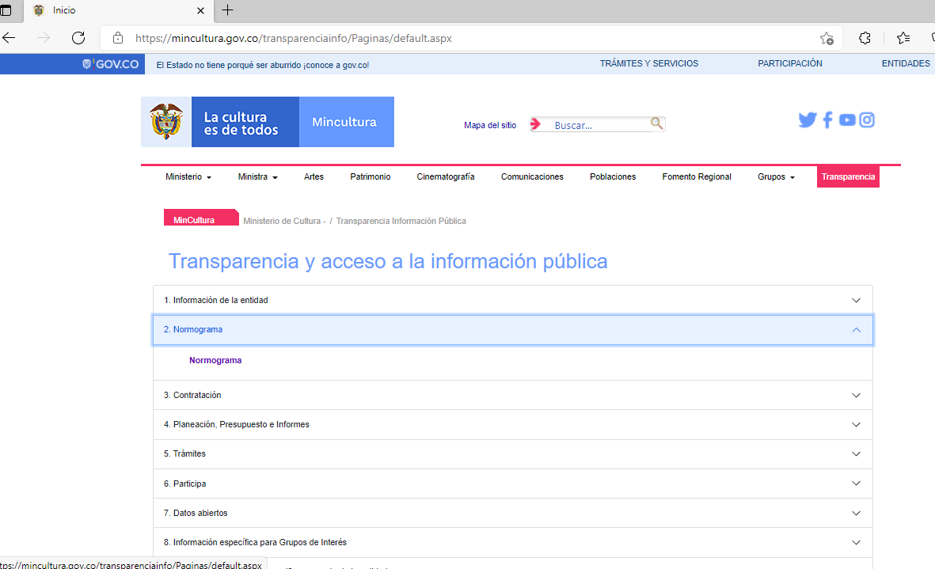
¿Cómo accedemos al Normograma de MinCultura?
A partir de la sección de Transparencia, numeral 2: Normograma

Slide 3
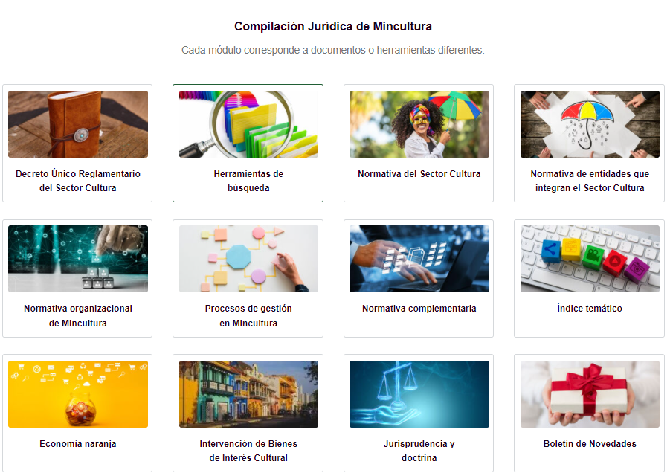
¿Qué encontramos en el Normograma de MinCultura?
Una compilación normativa, jurisprudencial y doctrinaria que permite a los funcionarios de MinCultura y sus usuarios a consultar los documentos actualizados que regulan sus actuaciones en desarrollo de su objeto misional.
Además, cuenta con una distribución temática de los módulos con el objetivo de facilitar el acceso a las diferentes fuentes.

Slide 4
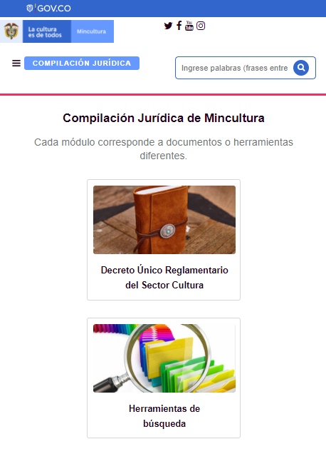
Adaptación a dispositivos móviles
En el Normograma de MinCultura se ha empleado un desarrollo técnico que permite su adaptabilidad a dispositivos móviles: celulares, tablets, iPads, entre otros, facilitando así la lectura amable dentro de la herramienta.

Slide 5
MÓDULOS
12 módulos con información y herramientas

Slide 6

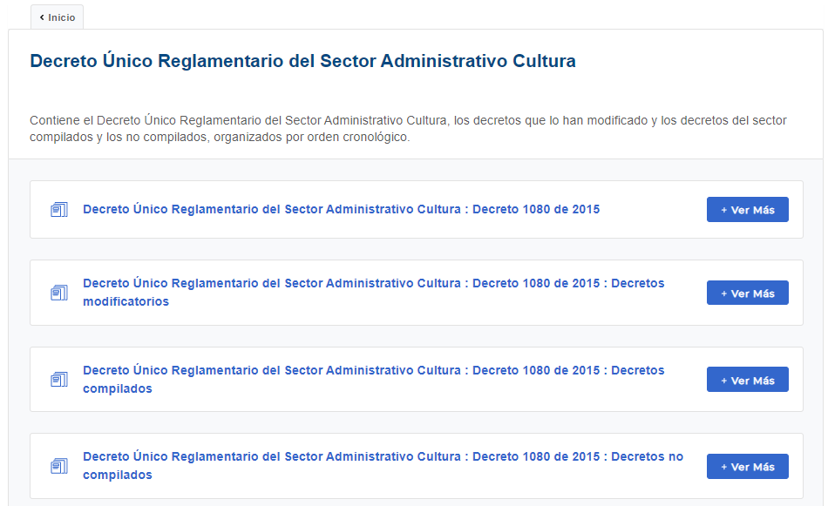
DUR del Sector Administrativo Cultura
El primer módulo comprende:
1. Decreto Único Reglamentario del Sector Administrativo Cultura: acceso a la totalidad del documento, decretos compilados, no compilados y modificatorios ordenados cronológicamente.

Slide 7

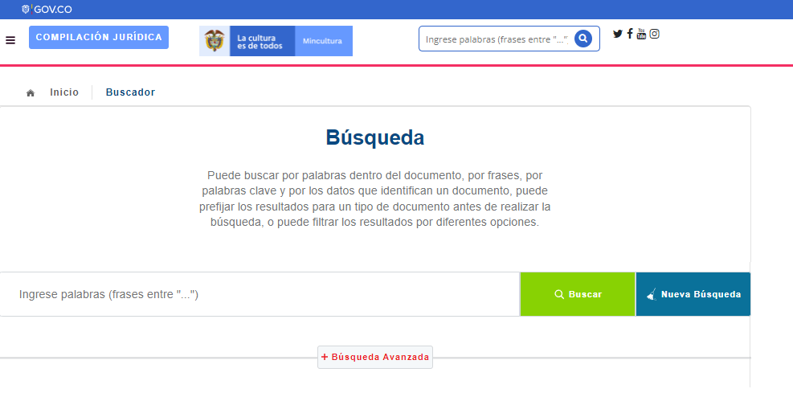
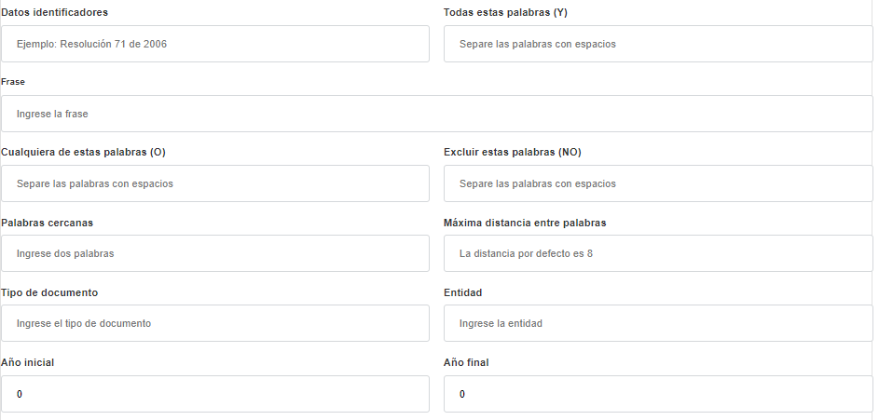
Herramientas de Búsqueda
Cuenta con dos herramientas para la búsqueda de información:
1. Barra de búsqueda tipo Google.
2. Búsqueda Avanzada con diversos filtros que permiten realizar investigaciones más acotadas.

Slide 8

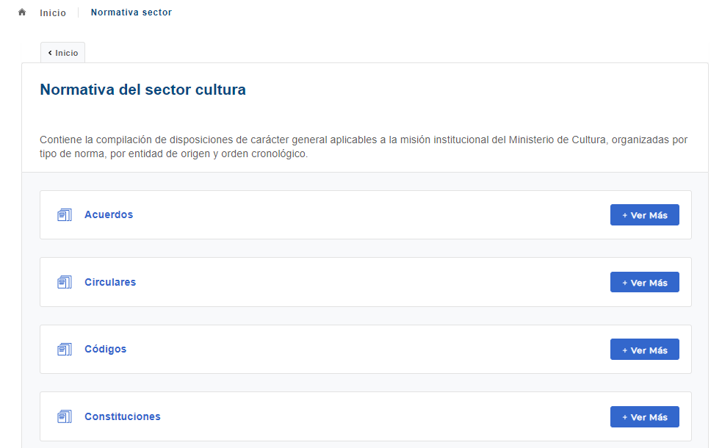
Normativa del sector cultura
Contiene la compilación de disposiciones de carácter general aplicables a la misión institucional del Ministerio de Cultura, organizadas por tipo de norma, por entidad de origen y orden cronológico.

Slide 9

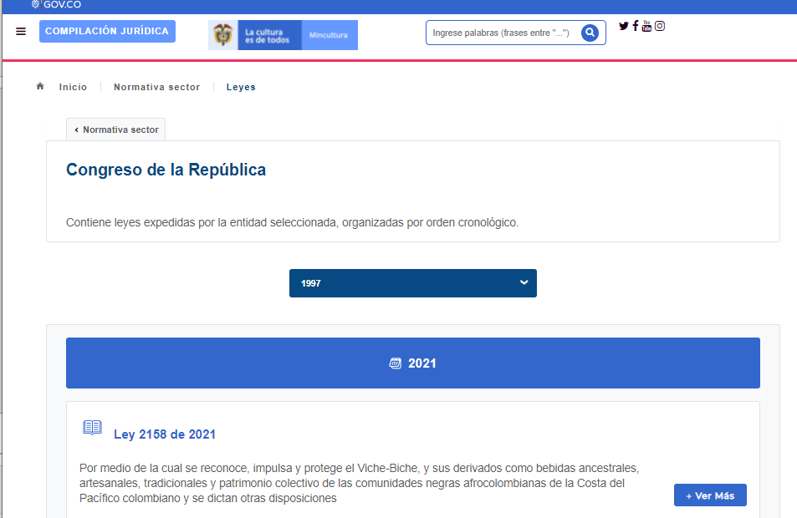
Tip: miga de pan
Regrese a un punto de navegación anterior muy fácilmente haciendo uso de la miga de pan.

Slide 10

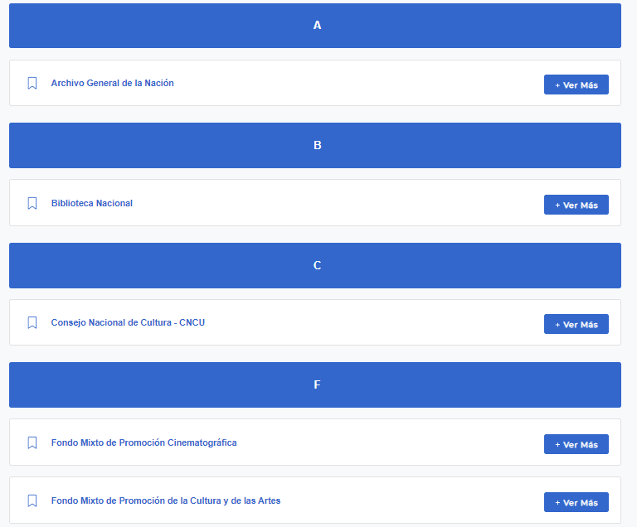
Normativa de entidades que integran el sector cultura
Contiene las entidades que integran el sector cultura a partir de la estructura del DUR con sus normas principales clasificadas por tipo, por entidad de origen y por año.

Slide 11

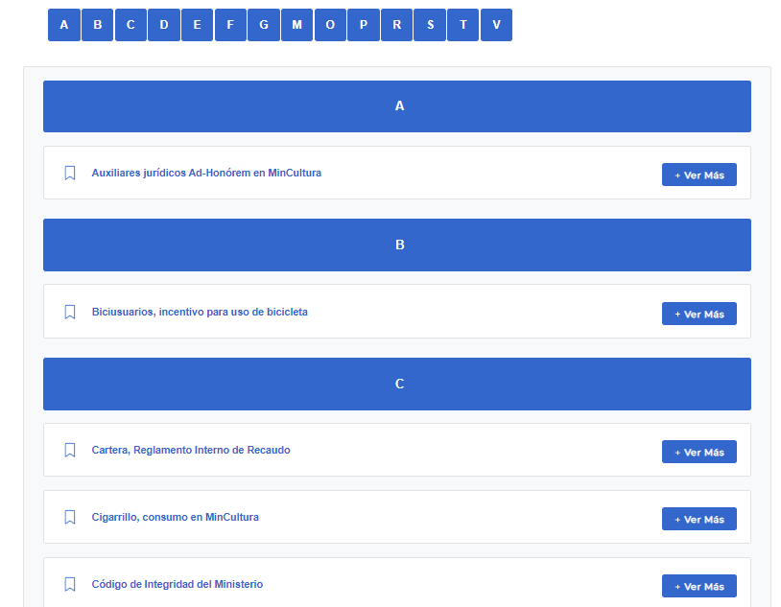
Normativa organizacional de MinCultura
Contiene las normas de carácter general aplicables a la organización y funcionamiento del Ministerio de Cultura, externas o internas, clasificadas por temas generales, por tipo de norma, por entidad de origen y por año.

Slide 12

Procesos de gestión en MinCultura
Contiene la normativa aplicable a los diferentes procesos y subprocesos internos de MinCultura, clasificada por tipo de norma, por entidad de origen y por año.

Slide 13
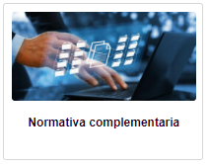
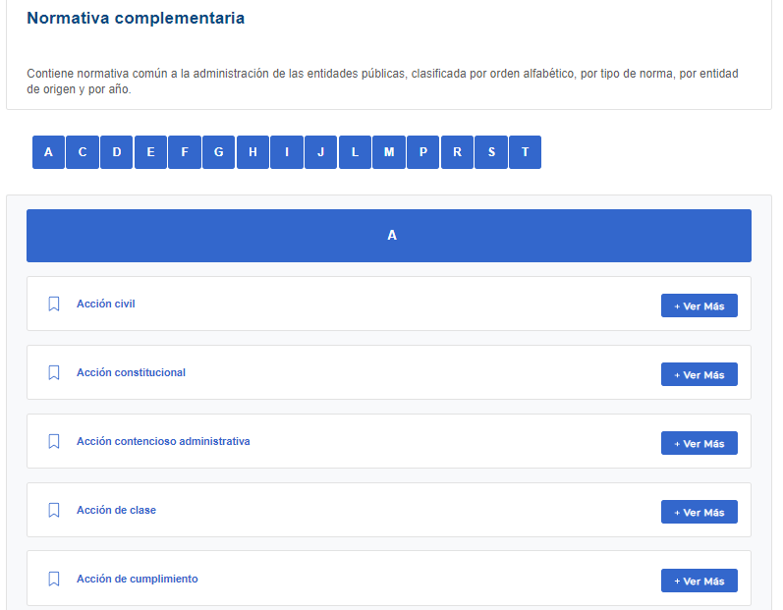
Normativa complementaria
Contiene normativa común a la administración de las entidades públicas, clasificada por orden alfabético, por tipo de norma, por entidad de origen y por año.

Slide 14
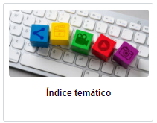
Índice temático
Contiene el índice de temas seleccionados relacionados con la normativa del sector cultura, clasificados por orden alfabético, por tipo de norma, por entidad de origen y por año.

Slide 15

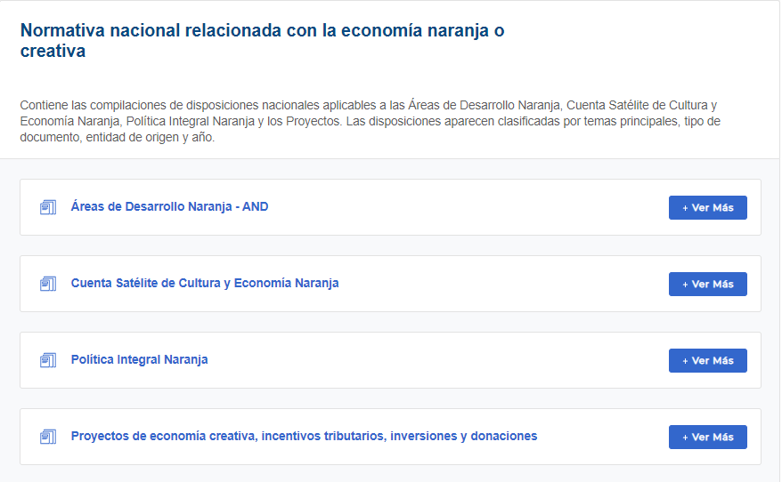
Normativa nacional relacionada con la economía naranja o creativa
Contiene las compilaciones de disposiciones nacionales aplicables a las Áreas de Desarrollo Naranja, Cuenta Satélite de Cultura y Economía Naranja, Política Integral Naranja y los Proyectos. Las disposiciones aparecen clasificadas por temas principales, tipo de documento, entidad de origen y año.

Slide 16

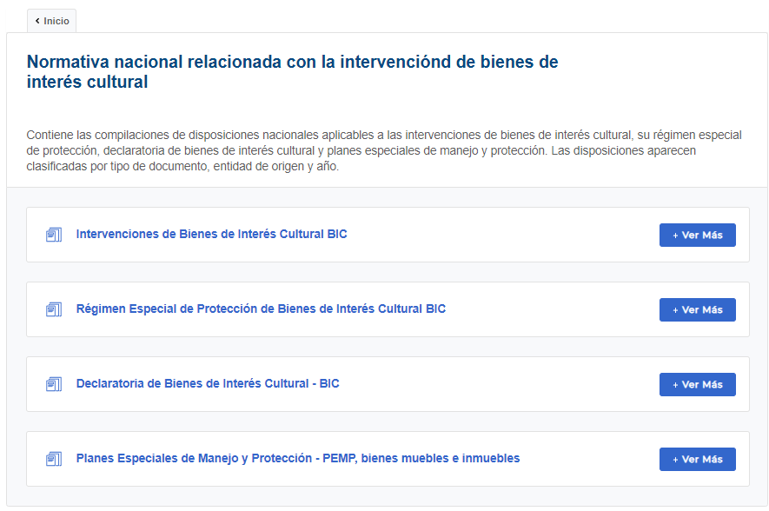
Normativa nacional relacionada con la intervención de bienes de interés cultural
Contiene las compilaciones de disposiciones nacionales aplicables a las intervenciones de bienes de interés cultural, su régimen especial de protección, declaratoria de bienes de interés cultural y planes especiales de manejo y protección. Las disposiciones aparecen clasificadas por tipo de documento, entidad de origen y año.

Slide 17
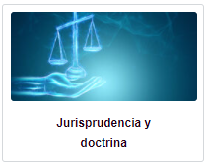
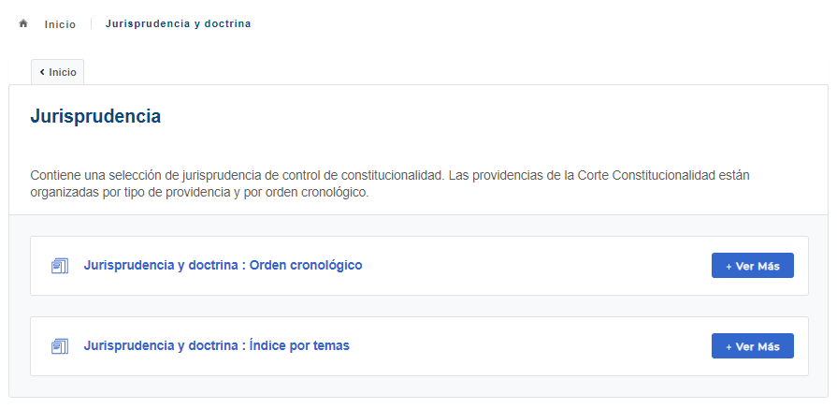
Jurisprudencia y doctrina
Contiene una selección de jurisprudencia de control de constitucionalidad. Las providencias de la Corte Constitucionalidad están organizadas por tipo de providencia y por orden cronológico.

Slide 18

Boletín de novedades
Contiene boletines periódicos de novedades incorporadas en la compilación, clasificadas por período, tipo de documento, entidad y orden cronológico.

Slide 19
Documentos
Valores agregados al interior de los documentos

Slide 20
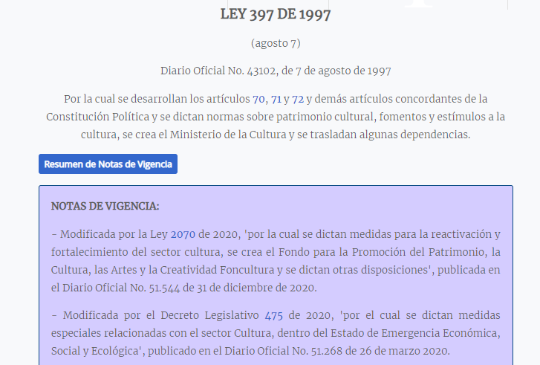
Notas de vigencia
Se encuentran al inicio de los documentos y en cada artículo con sus respectivos hipervínculos (link en los números de las normas y los artículos para consultarlos a un clic).
Las cajas informan al usuario sobre las modificaciones o vigencias que hay sobre el documento analizado.

Slide 21
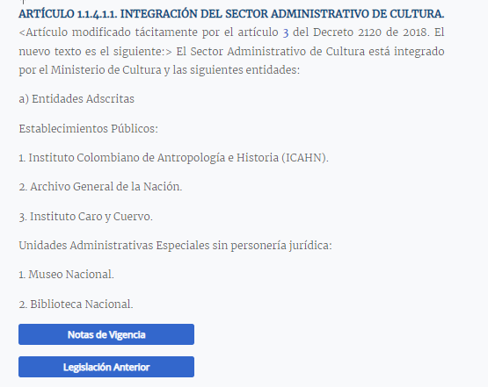
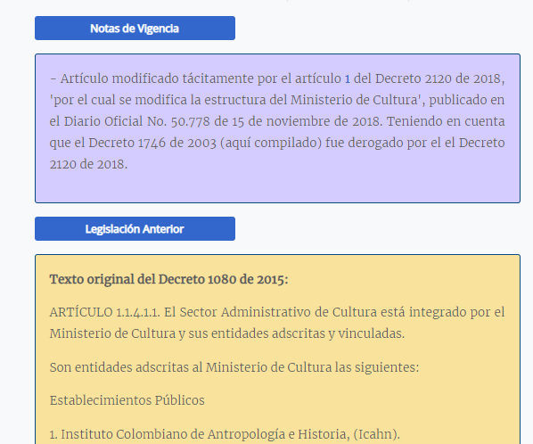
Concordancias y Legislación Anterior
Además de notas de vigencias contamos con concordancias directamente realizadas a los artículos pertinentes.
Así como la posibilidad de consultar el texto anterior a las modificaciones o texto original de la norma.

Slide 22
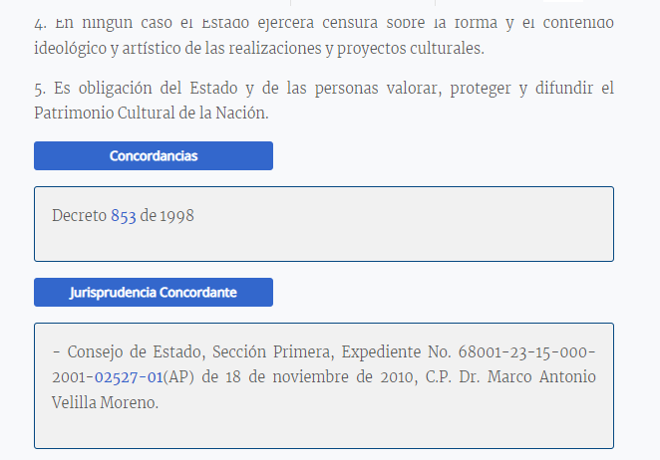
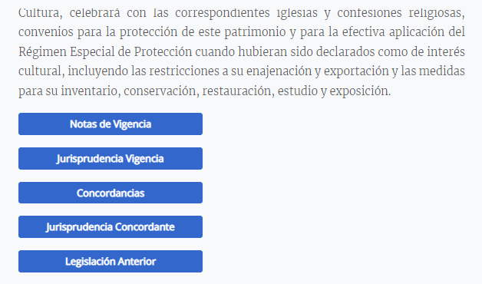
Jurisprudencia concordante y Jurisprudencia vigencia
Pronunciamientos de control de constitucionalidad o legalidad realizados a cada uno de los artículos correspondientes.
Enlace directo a la sentencia por medio de hipervínculos.

Slide 23

¡Consulte el Normograma!

